Slide 1
PEDRO REGOTO
Especialista em Mudanças Climáticas
Climatempo

Slide 2
COMO AS MUDANÇAS CLIMÁTICAS IMPACTAM O SETOR DE GERAÇÃO DE ENERGIA ELÉTRICA?

Slide 3
Aquecimento Global Histórico

Slide 4
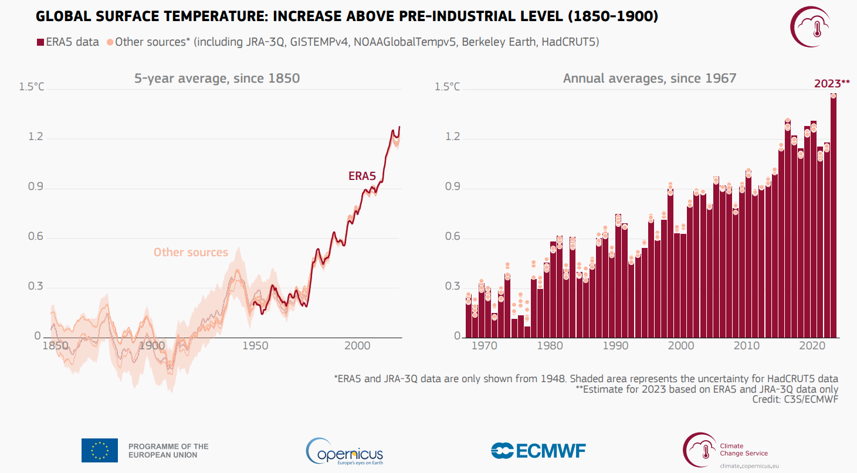
Aquecimento Global – Recorde em 2023
1,48 °C
Limite do Acordo de Paris (2015)

Slide 5
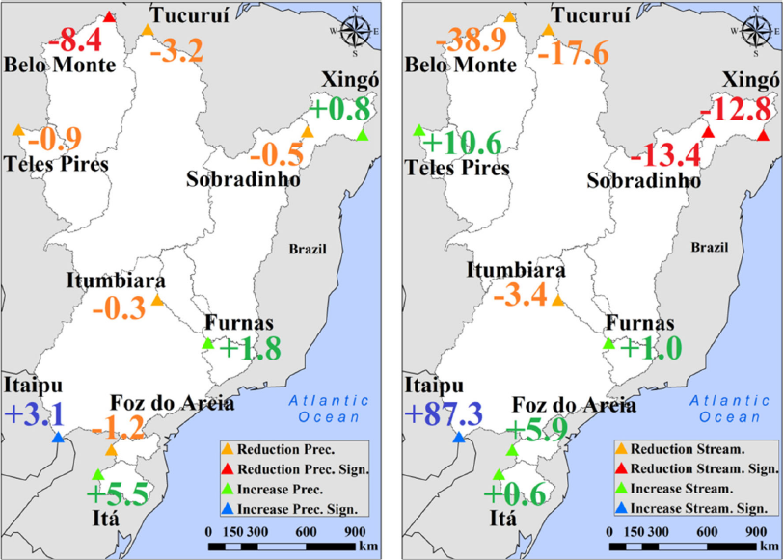
Mudanças Históricas na Chuva e Vazão no SIN
Chuva
Vazão
Fonte: Luiz Silva (2018)

Slide 6
Mudanças Históricas na Chuva no Brasil
Chuva Total Anual
Dias Secos Consecutivos
Fonte: Regoto et al (2021)

Slide 7
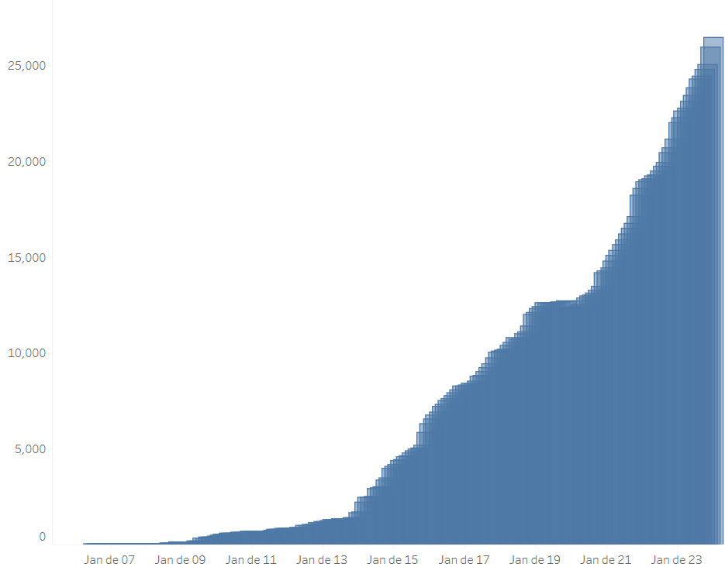
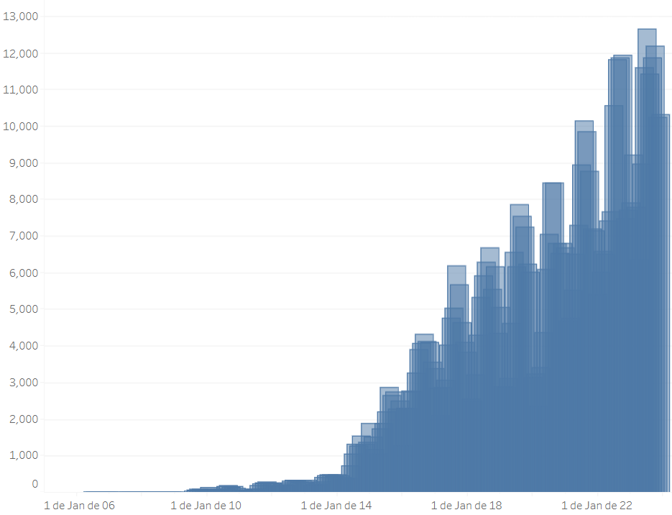
Capacidade Instalada x Geração Eólica
Capacidade Instalada (MW)
Geração Eólica (MWmed)
Fonte: ONS

Slide 8
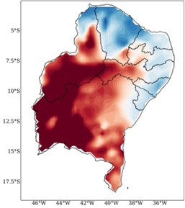
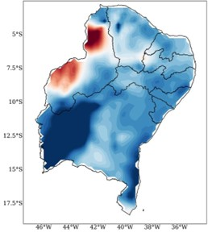
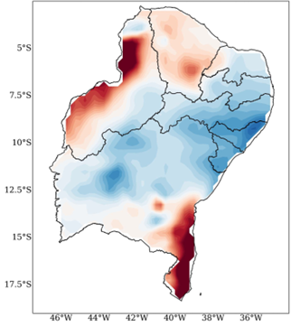
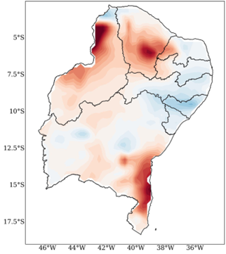
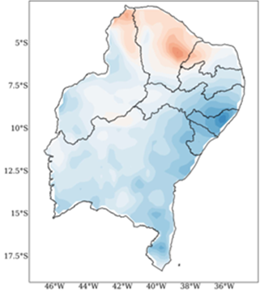
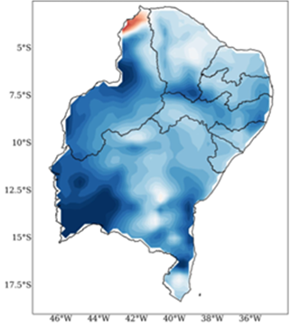
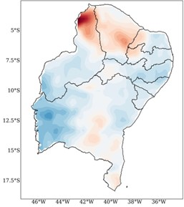
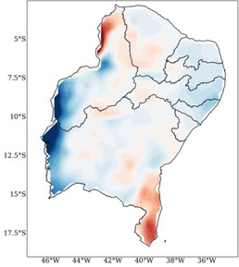
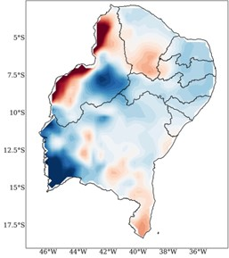
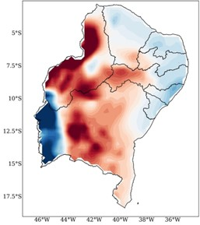
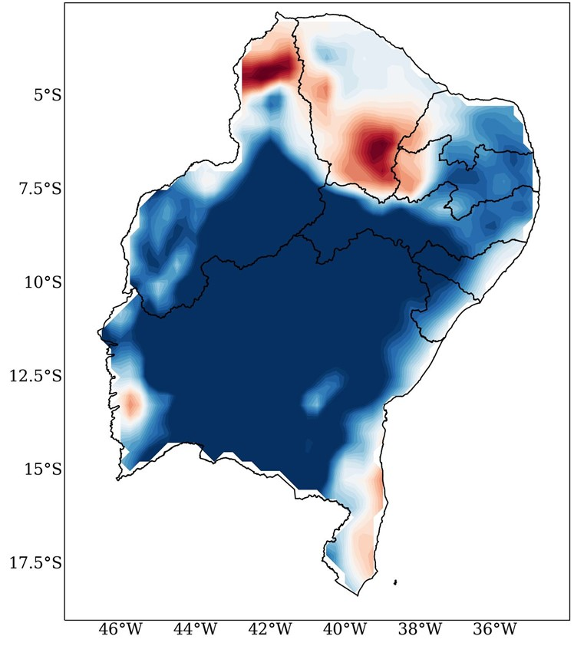
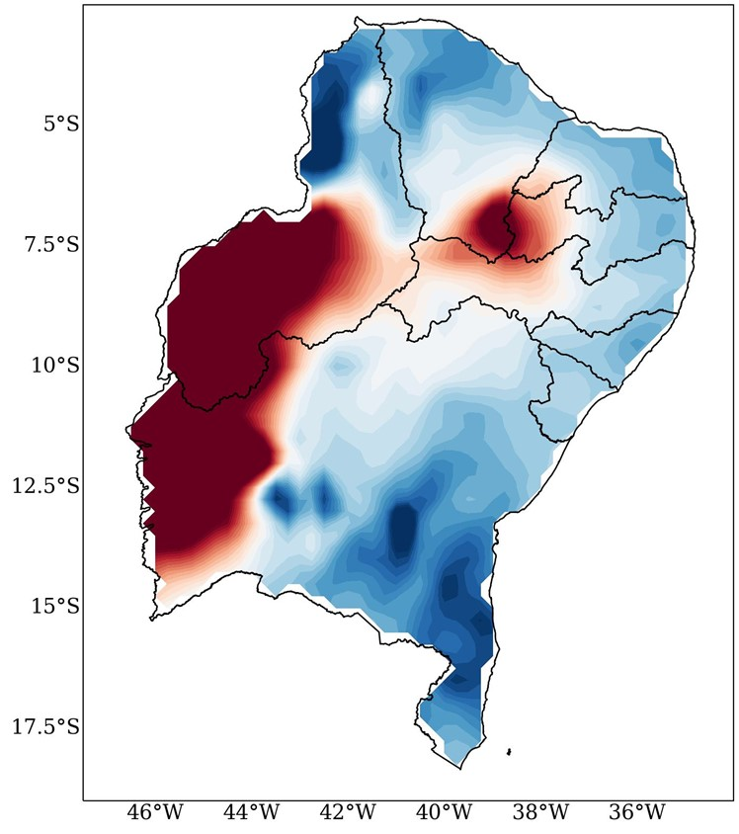
Anomalias de Vento
MAR/2023
ABR/2023
MAI/2023
JUN/2023
JUL/2023
AGO/2023
SET/2023
OUT/2023
NOV/2023
DEZ/2023
JAN/2024
FEV/2024

Slide 9
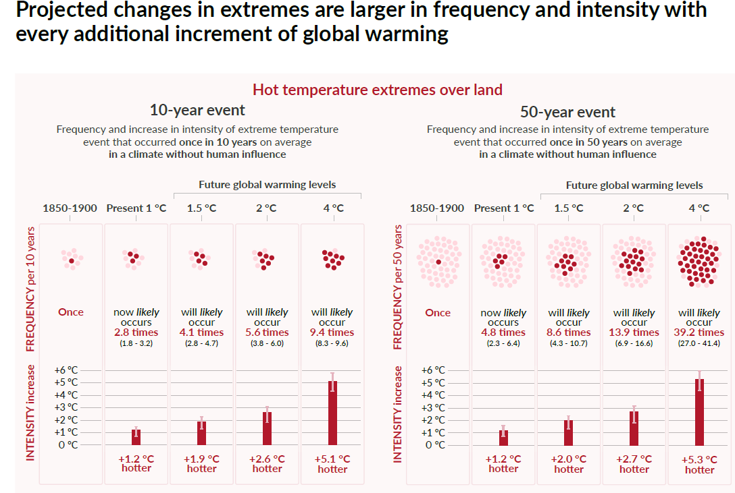
Projeções de Extremos de Temperatura
Fonte: IPCC

Slide 10
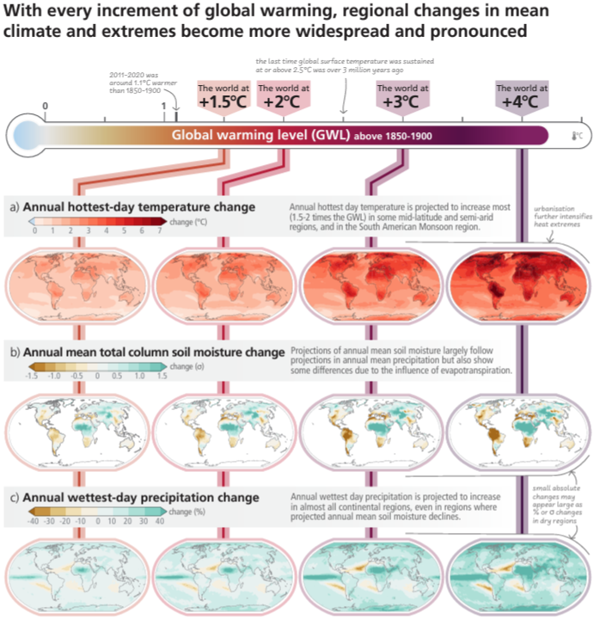
Projeções Climáticas Futuras
Fonte: IPCC

Slide 11
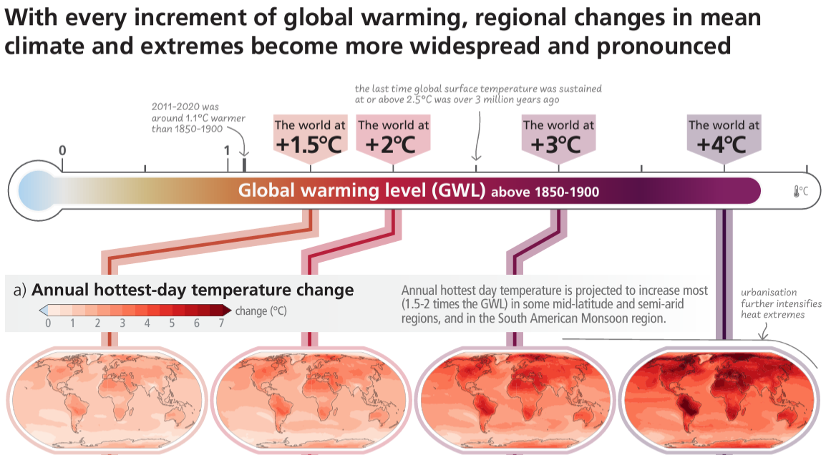
Cenários de Projeções Futuras de Temperatura
Fonte: IPCC

Slide 12
Cenários de Projeções Futuras de Umidade no Solo
Fonte: IPCC

Slide 13
Cenários de Projeções Futuras de Chuva
Fonte: IPCC

Slide 14
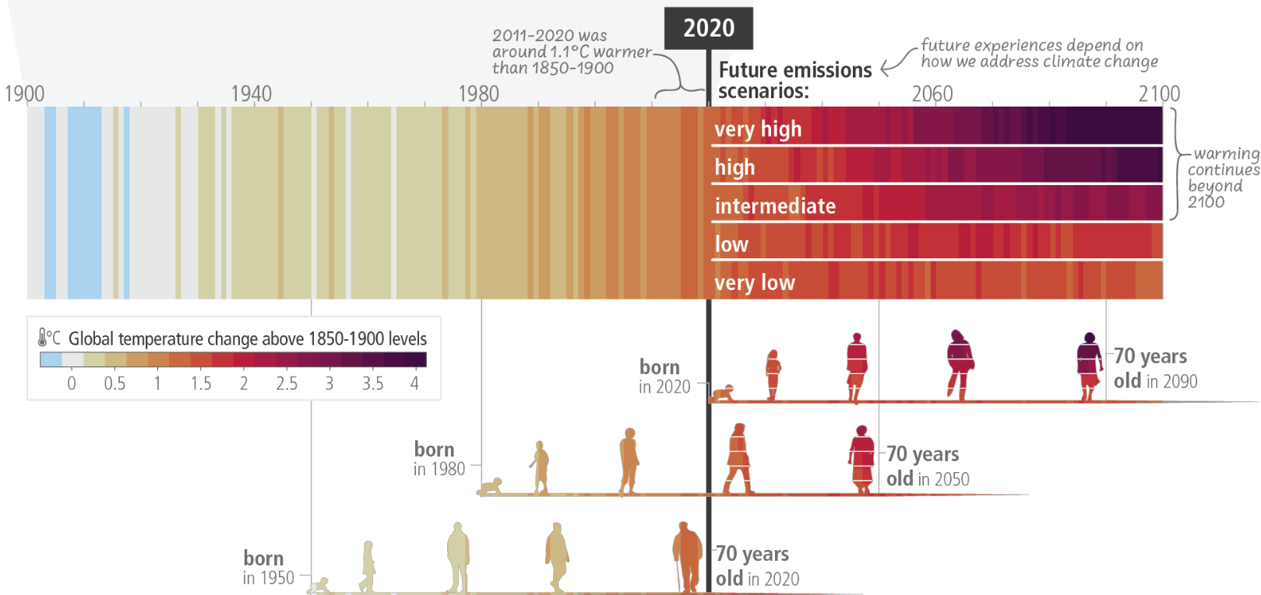
Possíveis Trajetórias no Futuro

Slide 15
MUITO OBRIGADO!
PEDRO REGOTO
pedro.regoto@climatempo.com.br

